Slide 1
白盒测试
实验目的 ：
（1）：理解白盒测试的含义以及基本测试方法
（2）：掌握逻辑覆盖的语句覆盖、判定覆盖条件覆盖等方法
（3）：掌握路径分析方法。
软件1606第三组 毛立宇、蔡子辰、何浩飞、罗少华、刘喆

Slide 2
逻辑覆盖
1.实验目的
（1）理解逻辑覆盖测试方法。
（2）采用语句覆盖、判定覆盖、条件覆盖设计测试用例。
2.实验内容
被测试的程序段如下：
begin
s1;
if( x=0 ) and ( y>2 )

Slide 3
实验内容
then
If ( x<1 ) or ( y=1 )
Then s3;
s4;
end
采用语句覆盖、条件覆盖和判定覆盖设计测试用例。

Slide 4
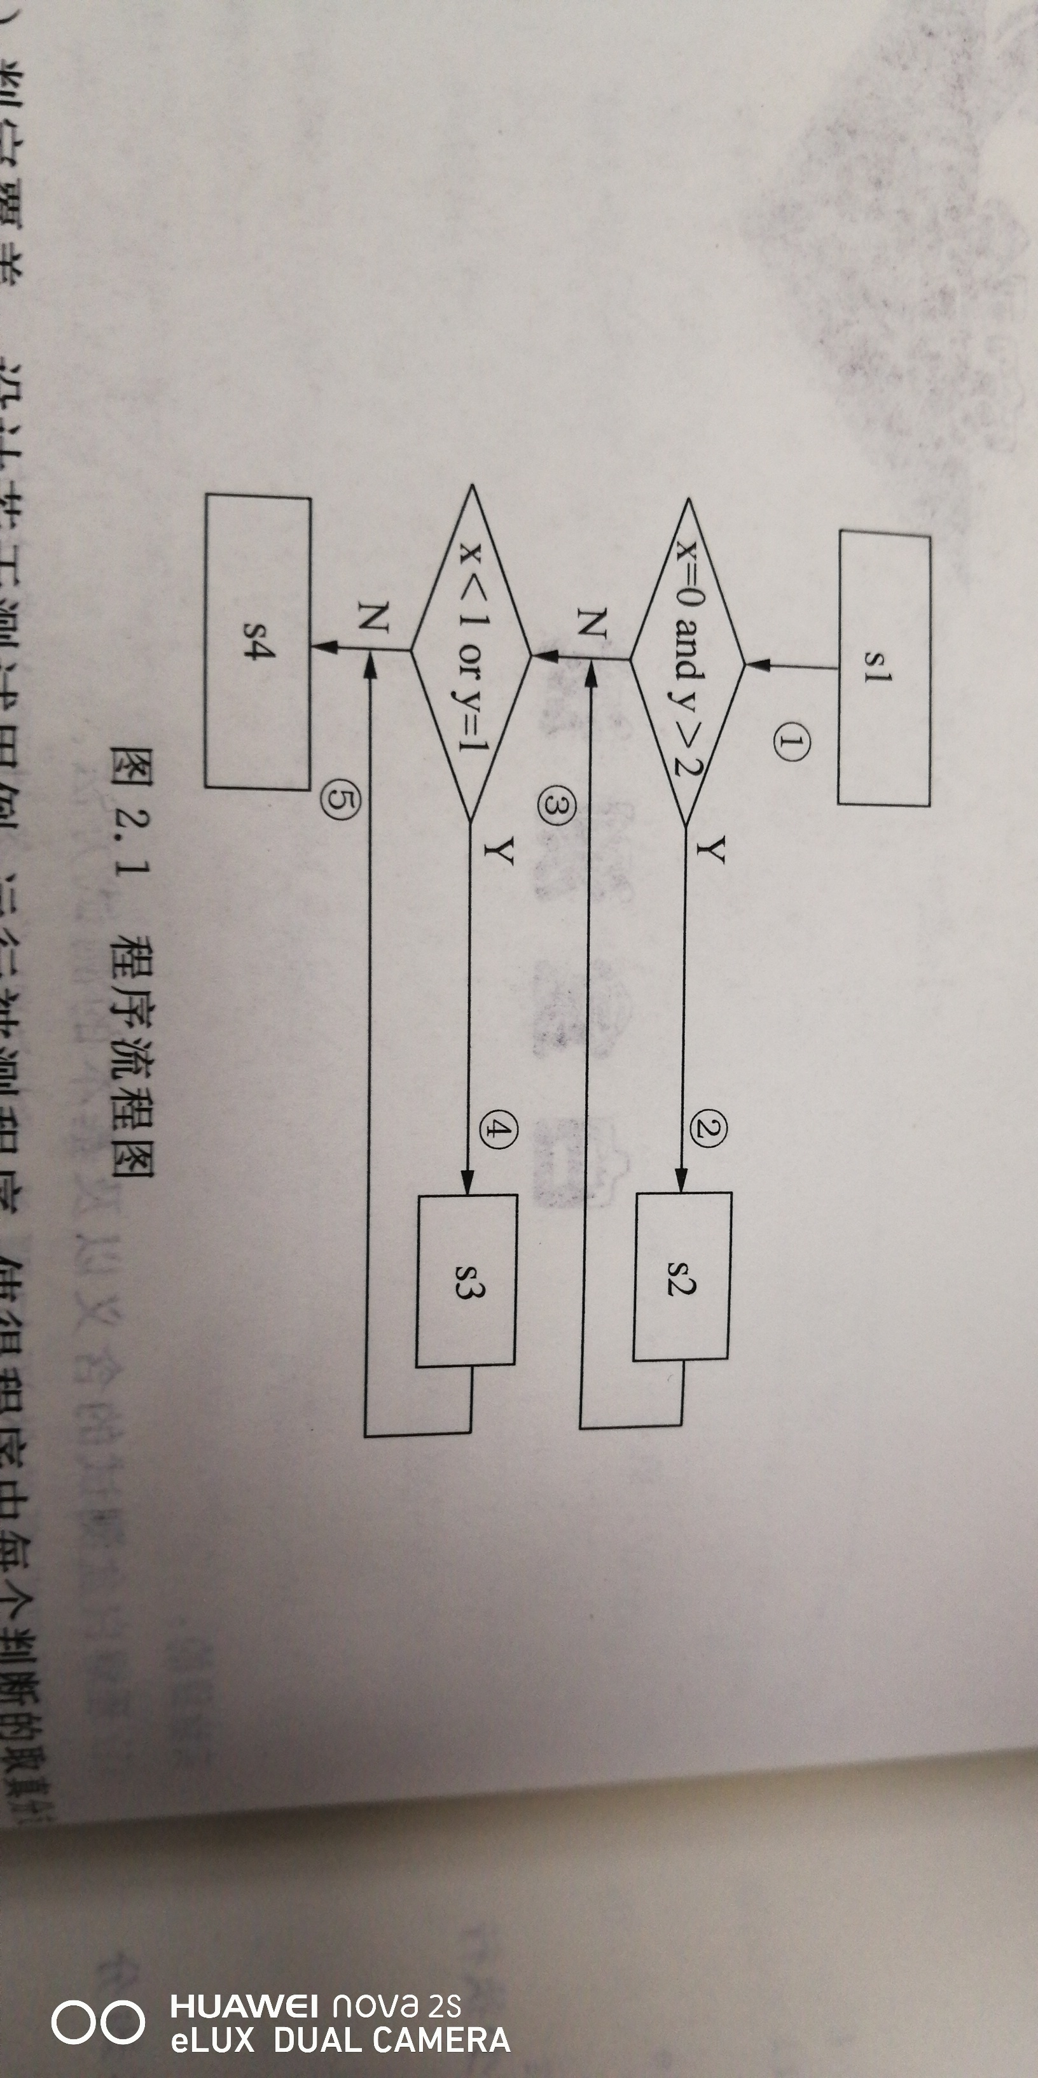
3. 测试数据及运行结果
（1）语句覆盖。设计若干测试用例，运行被测程序，使程序每个执行语句都执行一次。
x=0,y=3 满足语句覆盖。
（2）判定覆盖。设计若干测试用例，运行被测试程序，使得程序中每个判断中的取真分支和取假分支至少经历一次，即判断真价值均能被满足。
x=0,y=3 和 x=1,y=2 满足判定覆盖。
（3）条件覆盖。设计若干测试用例，运行被测试程序，使每个判断中每个条件的可能取值至少满足一次。
x=0,y=3 和 x=3,y=1 满足条件覆盖。
程序流程图如图所示

Slide 5
路径分析
1.实验目的
（1） 理解路径分析方法。
（2） 采用路径缝隙方法设计测试用例。
2.实验内容
本程序最多输入50个值（以-1作为输入结束的标志），计算其中有效的学生分数的个数，总分数和平均值。

Slide 6
3.测试数据及运行结果
步骤1：导出程序流程图的控制流程图。
步骤2：确定环形复杂性度量V（G）。
（1）V（G）=6（个区域）。
（2）V（G）=E-N+2=16-12+2=6,其中E为流图中的边数，N为节点。
（3）V（G）=P+1=5+1=6,其中P为为此节点的个数，在控制流图的中，节点2，3，5，6，9是谓词结点。
步骤3：确定基本路径集合（即独立路径集合）。于是确定6条独立的路径。
路径 1：1-2-9-10-12.
路径 2：1-2-9-11-12
路径 3：1-2-3-9-10-12

Slide 7
路径 4：1-2-3-4-5-8-2……
路径 5：1-2-3-4-5-6-8-2……
路径 6：1-2-3-4-5-6-7-8-2……
步骤 4：为每一条独立路径设计一组测试用例，以便青坡程序沿着该路径至少执行一次。
（1）路径 1（1-2-9-10-12）的测试用例：
score[ k ]=y有效分数值（k<i）.
score[ i ]=-1(2<=i<=50).
期望结果：根据输入的有效分数算出正确的分数个数nl、总分 sum和平均分 average.
（2）路径2（1-2-9-10-11-12）的测试用例：
score[ l ]=-1.
期望的结果：average=-1，其他量保持初值。
（3）路径3（1-2-3-9-10-12）的测试用例：
输入多于50个有效分数，即试图处理50个以上的分数，要求前51个为有效分数。
期望结果：nl=50 且算出正确的总分和平均分。

Slide 8
（4）路径4 （1-2-3-4-5-8-2……）的测试用例：
score[ i ]=有效分数（i<50）.
score[ k ]< 0,k< i.
期望结果：根据输入的有效分数算出正确的分数个数nl、总分 sum 和平均分average。
4 源代码
#include<stdio.h>
main()
{ int i=1,n1=0,n2=0;
float sum=0;
float average;
float score[100];
while (score[i] != -1 && n2<50 )
{
n2=n2+1;
if(score[i]!= -1 && n2<50 )

Slide 9
{
n1 = n1+1;
sum=sum+score[i];
}
i=i+1;
}
if(n1>0)
average=sum/n1;
else
average=-1;
printf("n1=%d,sum=%f,average=%f\n",n1,sum,average);
}

Slide 10
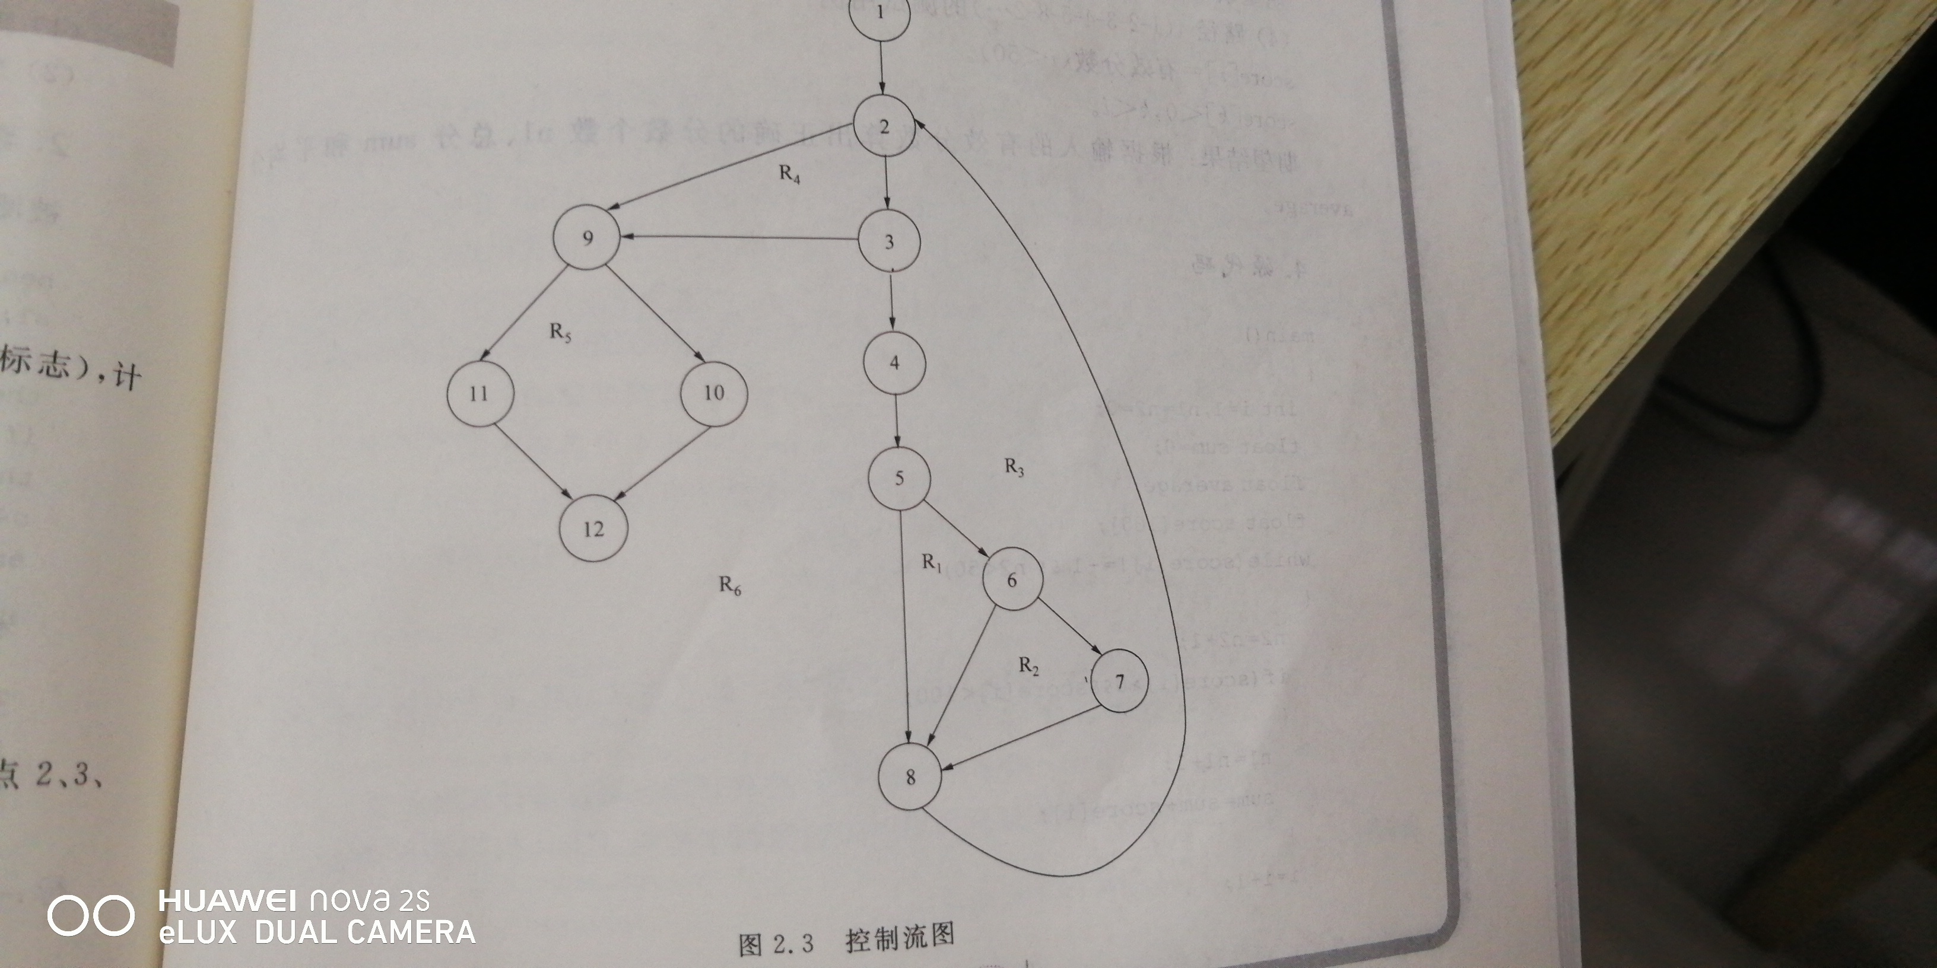
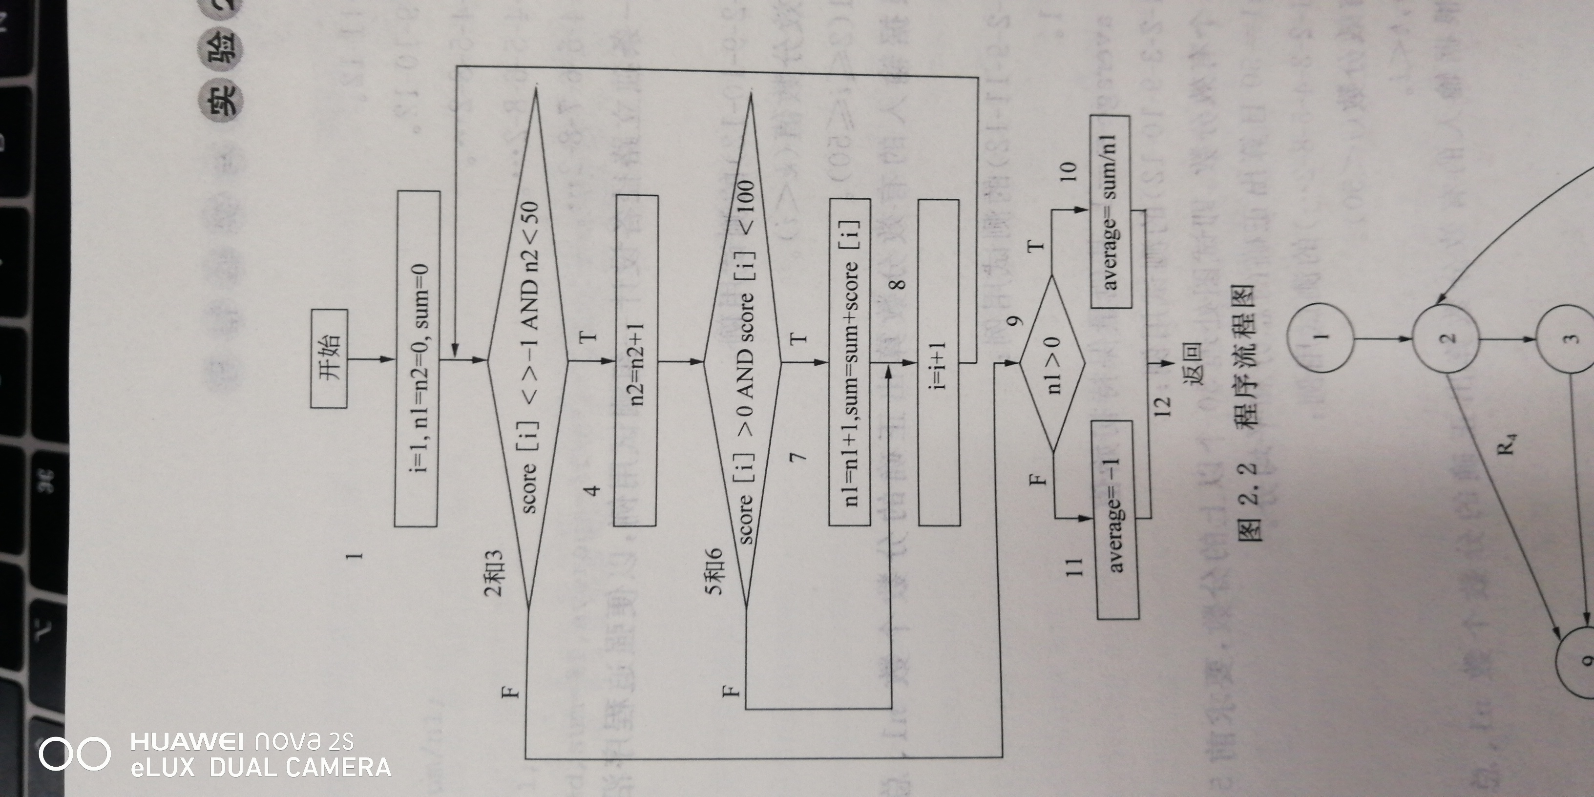
该程序的流程图 程序流程图的控制流图

Slide 11
Thanks

